Slide 1
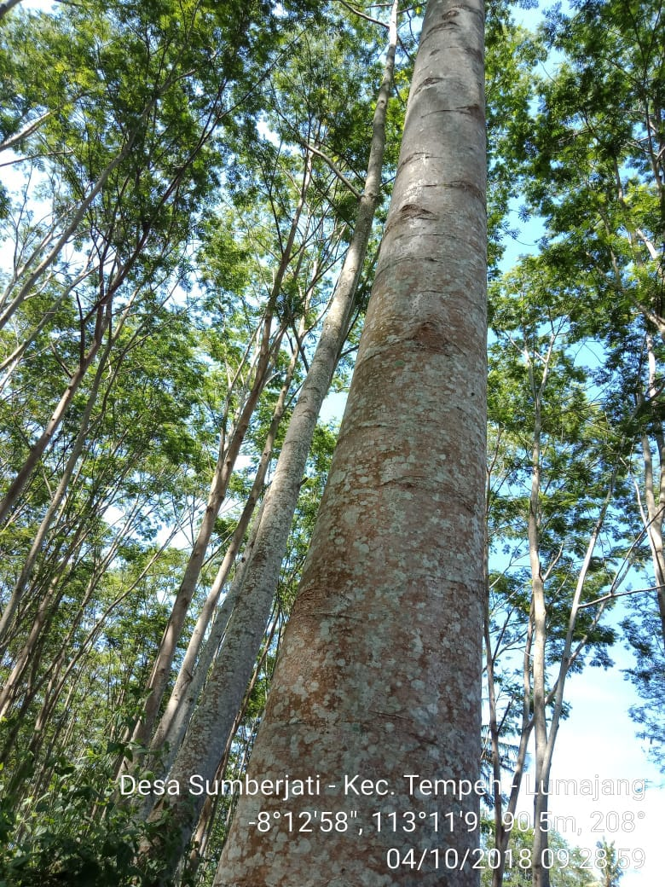

Kebijakan RHL Dalam Mitigasi Bencana Hidrometeorologi
Direktur Jenderal Pengendalian DAS dan Hutan Lindung
Sosialisasi Kebijakan dan Pelatihan Analisis Spatio Temporal Neraca Air Untuk Mitigasi Bencana
Jakarta, 3 September 2020

Slide 2
Bencana Hidrometeorologis
Bencana alam yang berhubungan dengan iklim: banjir, longsor, puting beliung, gelombang pasang, dan kekeringan.
PENYEBAB:
- Perubahan Iklim Global
- Pengelolaan Lingkungan (Degradasi Lahan, Udara, dll)
KAJIAN BNPB :
1. 124 juta jiwa penduduk yang tinggal di daerah bahaya dengan kategori sedang hingga tinggi atas ancaman tanah longsor
2. 61 juta jiwa penduduk hidup di daerah bahaya banjir dengan kategori sedang hingga tinggi.
2

Slide 3
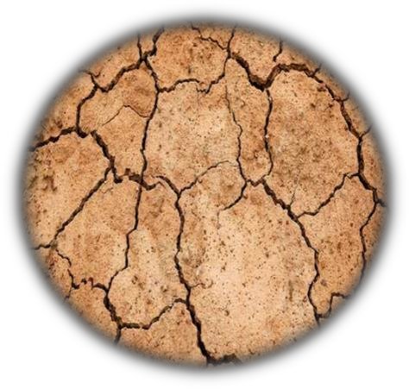





Penyebab Degradasi Lahan
Berkurangnya
Lahan Basah
Perluasan Lahan
Pertanian Subsiten
Perluasan Lahan
Industri Tak Ramah
Lingkungan
Dinamika
Penggunaan Lahan
Luas mangrove: 3,4 jt ha.
63 dalam kondisi kritis, sedangkan kemampuan
RHL mangrove hanya 1.000
ha/th..
Lahan pertanian
meningkat 18,7 %;
menurunnya bahan
organik tanah; dan 80 %
lahan pertanian
mengalami erosi.
Berubahnya fungsi lahan
prima menjadi lahan kritis
dan lahan rusak.
Perluasan produksi
Produk-produk tidak ramah lingkungan
Your Logo or Name Here
3

Slide 4
Laju sedimentasi di negara-negara tropis basah seperti Indonesia lebih tinggi dibandingkan negara-negara dengan curah hujan rendah (Morgan, 2005)
Kerugian yang ditimbulkan oleh erosi di P. Jawa sebesar US$ 400 juta/th
Indeks ketersediaan air Jawa dan Bali, dimana 60% penduduk Indonesia bermukim sebesar 1.750 m³/kapita/th, termasuk kategori kritis menurut klasifikasi World Water Resources Institut (Weert, 1994)

Slide 5
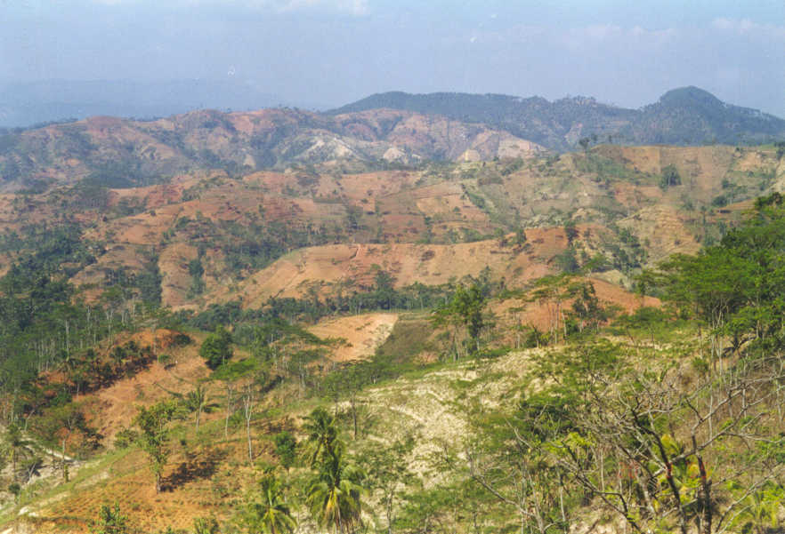
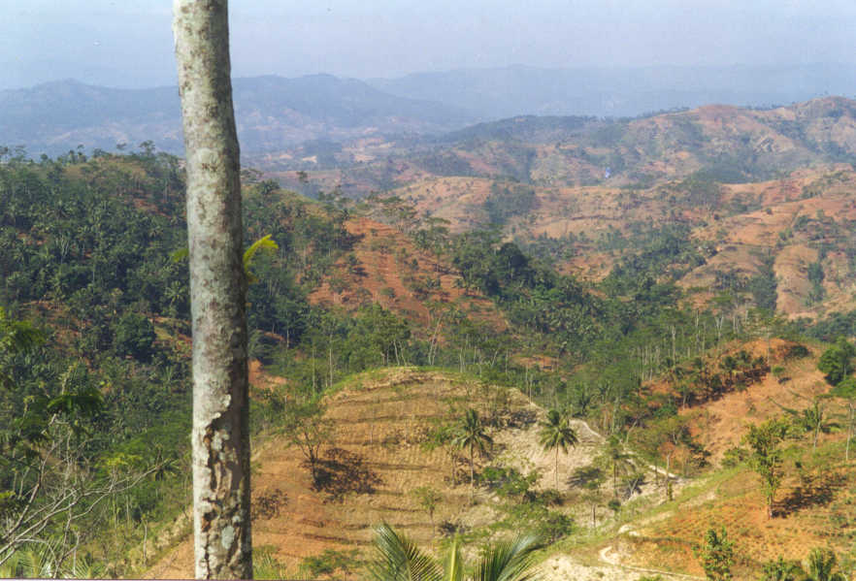
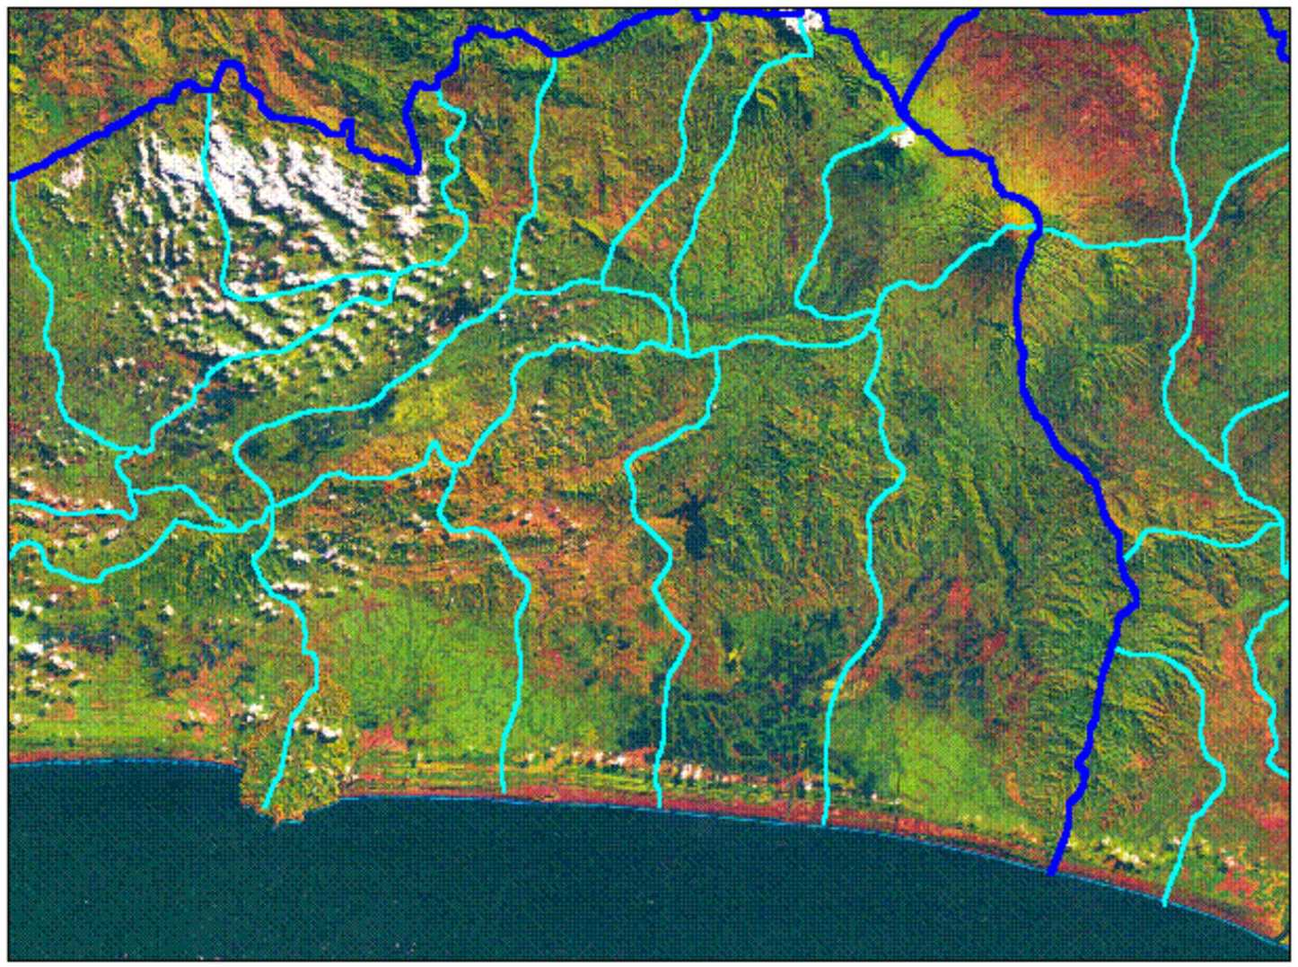
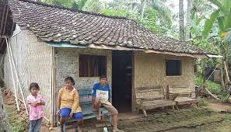
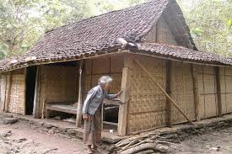
Hulu DAS Sapi
Banjarnegara, Jawa Tengah
LAHAN KRITIS MENYEBABKAN KEMISKINAN
Laut Jawa

Slide 6
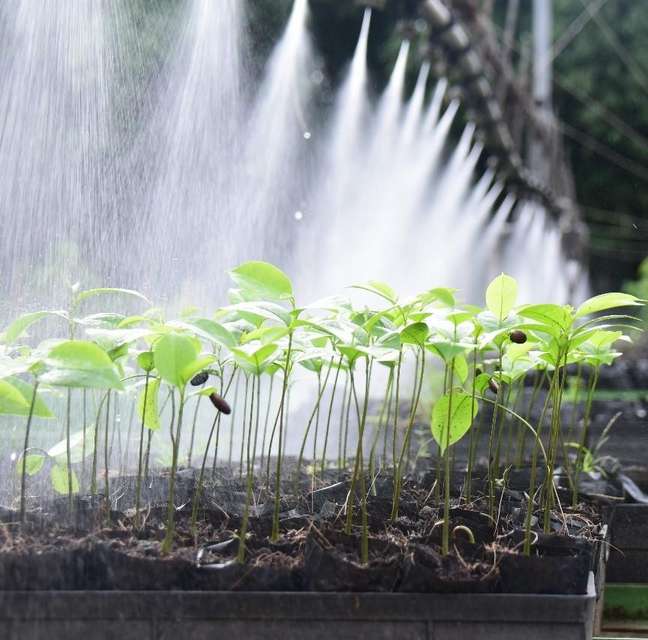
RENCANA AKSI
RHL DALAM MITIGASI BENCANA HIDROMETEOROLOGI
Your Logo or Name Here
4

Slide 7
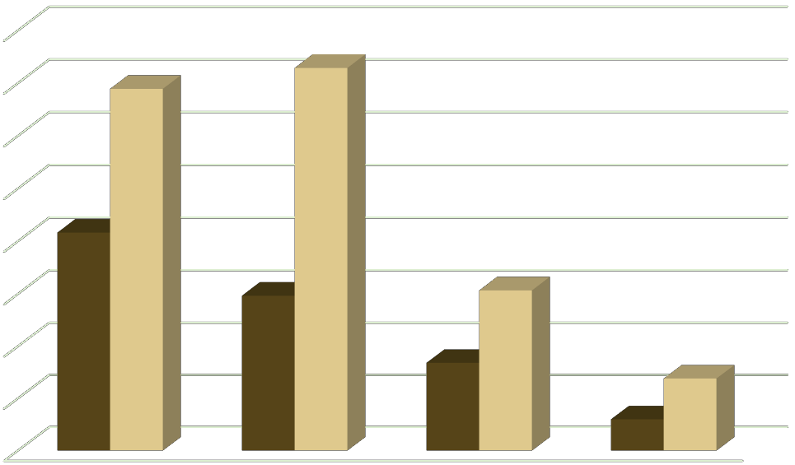
Sebaran Lahan Kritis Per Fungsi Kawasan
4.000.000
3.500.000
3.000.000
2.500.000
2.000.000
1.500.000
1.000.000
500.000
-
Luas (Ha)
Degradasi lahan: pengurangan status lahan secara
fisik, kimia dan atau biologi, sehingga menurunkan
kapasitas produksi lahan.
APL
HP
HL
KK
Sangat Kritis
2.082.902
1.484.036
841.806
300.368
Lahan terdegradasi/kritis: lahan yang fungsinya kurang baik untuk menumbuhkan tanaman
Kritis
3.447.413
3.645.448
1.534.586
691.905
Lahan Kritis Nasional
Why?
Penggunaan lahan tidak tepat, tidak diterapkan
KTA, sehingga terjadi penurunan kondisi air, erosi
dan sedimentasi.
Penetapan Lahan Kritis Nasional berdasarkan
KEPUTUSAN MENTERI LINGKUNGAN HIDUP DAN KEHUTANAN NOMOR : SK.306/MENLHK/PDASHL/ DAS.0/7/2018
Your Logo or Name Here
5

Slide 8
KEBIJAKAN OPERASIONAL 2020-2024
•
Bertambahnya luas tutupan hutan dan lahan
Luasan rehabilitasi hutan dan lahan Seluas 171.000 Ha
Luasan hutan mangrove/pantai Seluas 6.250 Ha
Luasan Rehabilitasi hutan dan lahan di IKN dan DAS sekitarnya Seluas 6.000 Ha
Pengelolaan
Hutan
Berkelanjutan
Renstra dan
RPJMN
•
Menurunnya tingkat sedimentasi
Jumlah unit bangunan sipil teknis untuk rehabilitasi hutan dan lahan Sebanyak 25.000 Unit
Target pengurangan emisi gas rumah kaca 29% pada tahun 2030 (rutin) atau 41% (bantuan LN);
Target sektor LHK 17,2%; dan
Target RHL untuk NDC s.d. 2030 seluas 800.000 Ha/th.
NDC
6

Slide 9
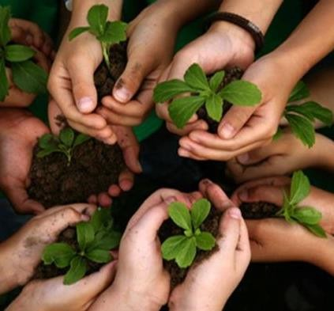
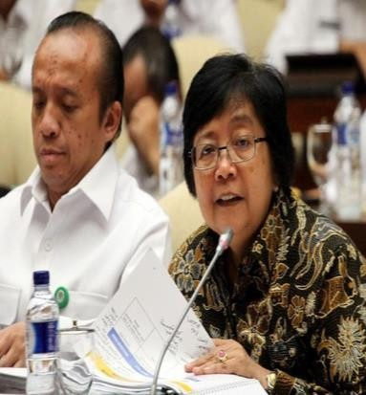

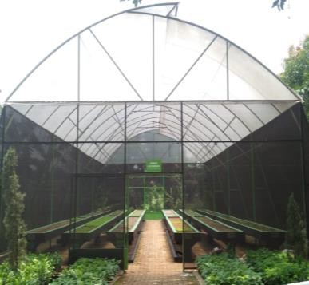
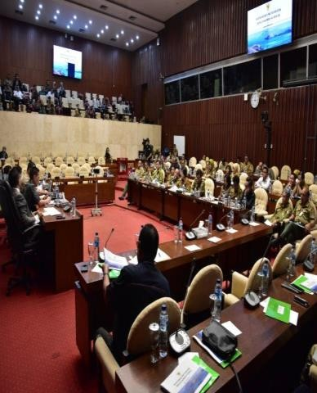
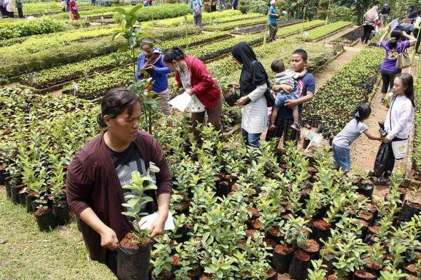
Strategy
Phase 1
Month, Year
Phase 2
Month, Year
Phase 2
Month, Year
Phase 2
Month, Year
Phase 2
Month, Year
Phase 3
Month, Year
Peningkatan kesadaran dan pendidikan
Menyusun
regulasi yang
mendukung
mitigasi
degradasi
lahan masing-
masing sektor
Peningkatan
IPTEK
Pengembangan kapasitas pembangunan (CSR 10%,
APBD 1%
tanam pohon)
Mobilisasi pendanaan dan transfer
Implementasi
kegiatan penanganan
degradasi lahan dan
kekeringan : bibit
gratis, kebun bibit
rakyat, agroforestry,
MoU dgn 179 PTN &
Kemenag, serta
gerakan tanam 25
pohon.
Your Logo or Name Here
7

Slide 10


Peningkatan Tutupan Lahan
Luas lahan kritis di Indonesia pada
tahun 2018
14.006.000 Ha
Kemampuan pemulihan lahan kritis
232.250 Ha/th
a)APBN
  RHL Intensif= 56.000 ha/ thn
  RHL KBR = 20.000 ha/ thn
  RHL Bibit Produktif = 6.250 ha/thn
  RHL KBD = 20.000 ha/thn
  RHL PP = 50.000 ha/thn
b)APBD
  RHLDAK=15.000ha/thn
  RHLDBH=50.000ha/thn
c)BUMN/BUMS
  Reklamasi dan rehabilitasi DAS=15.000ha/thn
Sehingga diperlukan waktu selama 60 tahun untuk memulihkan lahan kritis di Indonesia
Swasta
15000
APBD
65000
APBN
152250
Your Logo or Name Here
8

Slide 11




Rencana
Rehabilitasi
2020
Program
Pengelolaan hutan berkelanjutan
Kegiatan
Rehabilitasi dan reklamasi hutan, rehabilitasi lahan serta konservasi tanah dan air
Indikator
• Bertambahnya luas tutupan hutan dan lahan
• Menurunnya tingkat sedimentasi
Rehabilitasi Hutan
dan Lahan
Seluas 56.000 Ha
RHL Mangrove
Mangrove → 1.000 Ha
Bangunan
Konservasi Tanah
dan Air
3.000 Unit :
DPn → 750 Unit
GP → 2.250 Unit
Your Logo or Name Here
• Bibit berkualitas dan bibit produktif
sebanyak 22.500.000 batang
• Benih berkualitas dari sumber benih
bersertifikat sebanyak 20.000.000
batang
Peyediaan Bibit

Slide 12
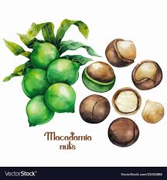
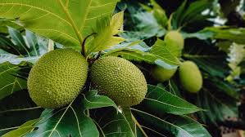
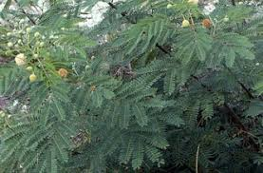
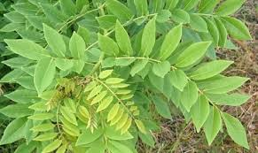

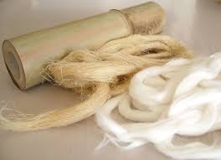
JENIS TANAMAN RHL
CORRECTIVE ACTION
FOOD
Penghasil HHBK
FEED
Penghasil Pakan
FIBRE
Penghasil Serat
Kemiri, Alpukat Durian, Matoa,Manggis, Macadamia, dll
Kaliandra, Gliricide, Gamal, kelor, dll
Bambu, Kapuk Randu
10
Your Logo or Name Here

Slide 13
Rencana dan
Realisasi
Kegiatan RHL 2015-2019
NO | KEGIATAN | 2015 |  | 2016 |  | 2017 |  | 2018 |  | 2019 |  | TOTAL
 |  | Rencana (Ha) | Realisasi (Ha) | Rencana (Ha) | Realisasi (Ha) | Rencana (Ha) | Realisasi (Ha) | Rencana (Ha) | Realisasi (Ha) | Rencana (Ha) | Realisasi (Ha) | Rencana (Ha) | Realisasi (Ha)
A | RHL INTENSIF | 18.600 | 18.853 | 20.650 | 21.195 | 36.623 | 36.984 | 24.500 | 25.325 | 207.000 | 207.000 | 307.373 | 309.357
1 | Lahan Kritis di DAS Prioritas/KPHL/HL/DTA Danau/ Sempadan Sungai/Imbuhan Air Tanah/DTA Waduk | 18.000 | 18.132 | 20.000 | 20.483 | 35.000 | 35.341 | 24.000 | 24.365 | 206.000 | 206.000 | 303.000 | 304.321
2 | Mangrove | 400 | 481 | 450 | 497 | 1.173 | 1.175 | 500 | 960 | 1.000 | 1.000 | 3.523 | 4.113
3 | Hutan Kota | 200 | 240 | 200 | 215 | 450 | 468 | - | - | - | - | 850 | 923
B | INSENTIF | 181.000 | 181.594 | 141.700 | 177.151 | 162.000 | 164.006 | 162.000 | 162.500 | 228.750 | 228.750 | 876.490 | 914.001
1 | Penanaman KBR | 119.000 | 119.200 | 3.700 | 37.050 | 32.000 | 32.874 | 31.000 | 31.250 | 37.500 | 37.500 | 223.200 | 257.874
2 | Penanaman PP | 62.000 | 62.394 | 125.000 | 125.400 | 125.000 | 125.375 | 125.000 | 125.000 | 125.000 | 125.000 | 562.000 | 563.169
3 | Penanaman KBB KPHL / DAK | - | - | 13.000 | 13.051 | - | - | - | - | - | - | 13.000 | 13.051
4 | Penanaman Bibit Produktif | - | - | - | 1.650 | 5.000 | 5.757 | 6.000 | 6.250 | 6.250 | 6.250 | 17.250 | 19.907
5 | Kebun Bibit Desa | - | - | - | - | - | - | - | - | 60.000 | 60.000 | 60.000 | 60.000
6 | Penanaman Macadamia | - | - | - | - | - | - | - | - | 1.040 | 1.040 | 1.040 | 1.040
 | JUMLAH A + B | 199.600 | 200.447 | 162.350 | 198.346 | 198.623 | 200.990 | 186.500 | 187.825 | 435.750 | 435.750 | 1.183.863 | 1.223.358
Ket :
1. Luas Lahan Kritis Tahun 2018 Seluas 14,03 Juta Ha
2. Rencana Kegiatan Berdasarkan RKP dan Target Perjanjian Kinerja Ditjen PDAS HL
Your Logo or Name Here
11

Slide 14
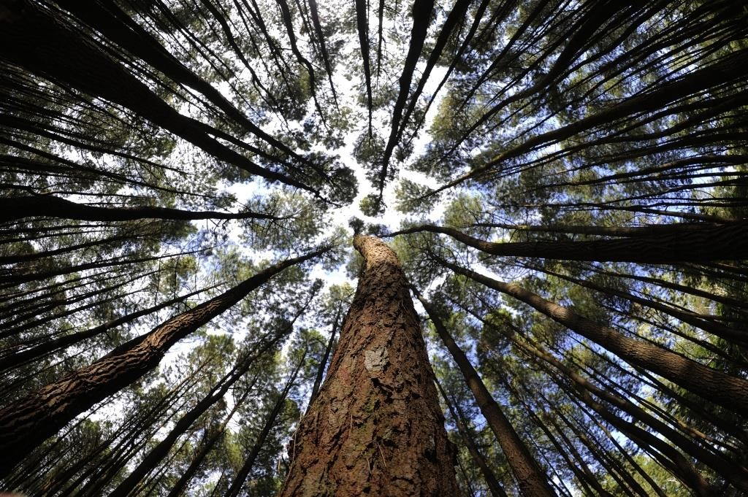



POTRET REHABILITASI HUTAN DAN LAHAN
Direktorat Jenderal Pengendalian DAS dan Hutan Lindung

Slide 15
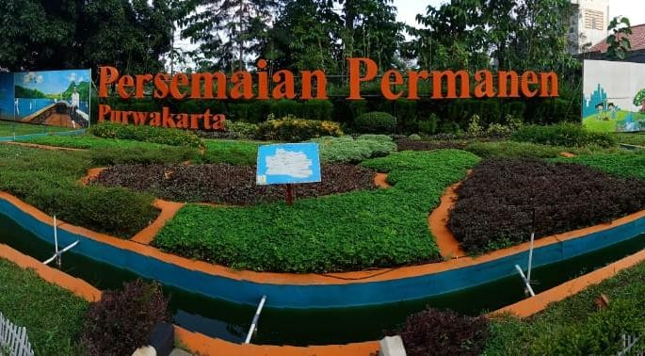
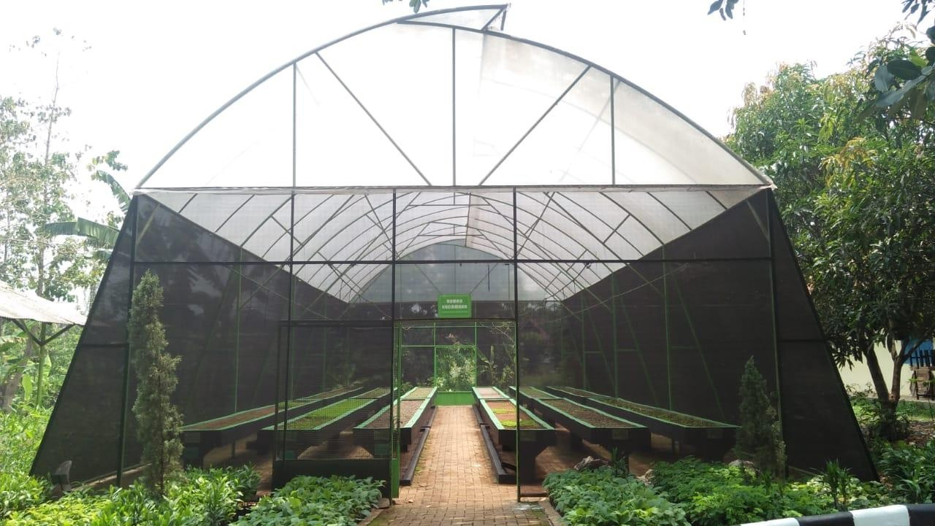
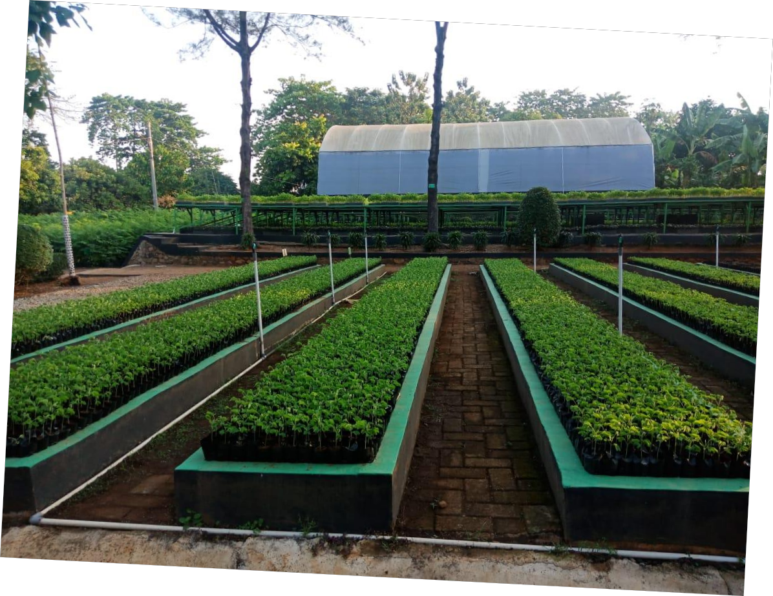
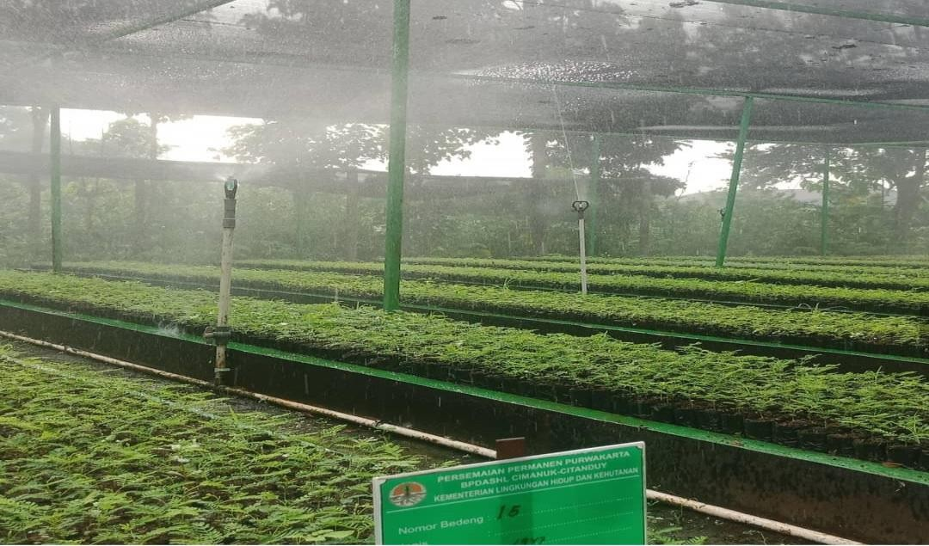
Persemaian Permanen
Terdapat 52
PP di Seluruh
Indonesia

Slide 16
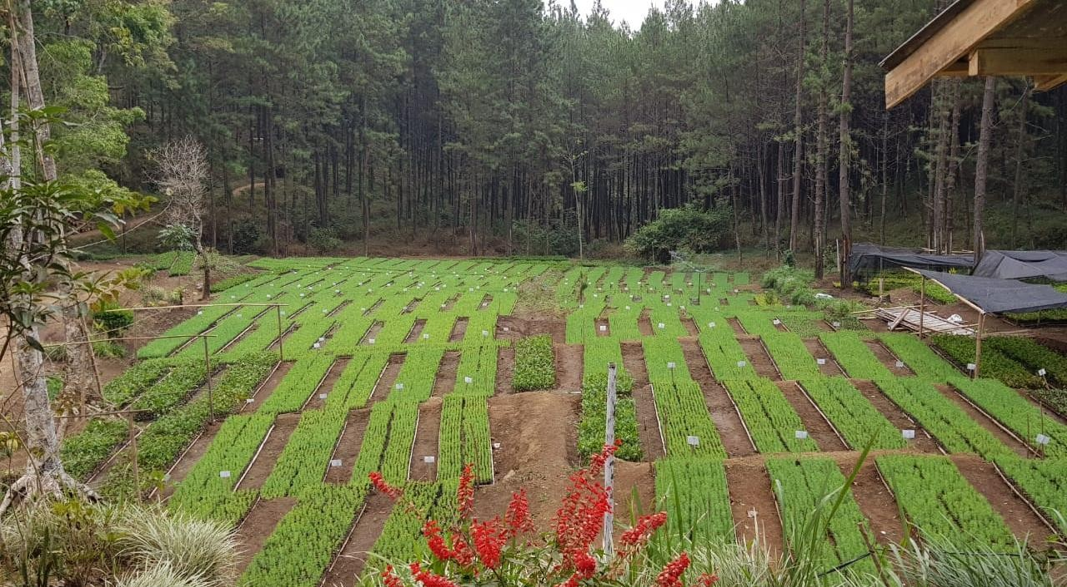
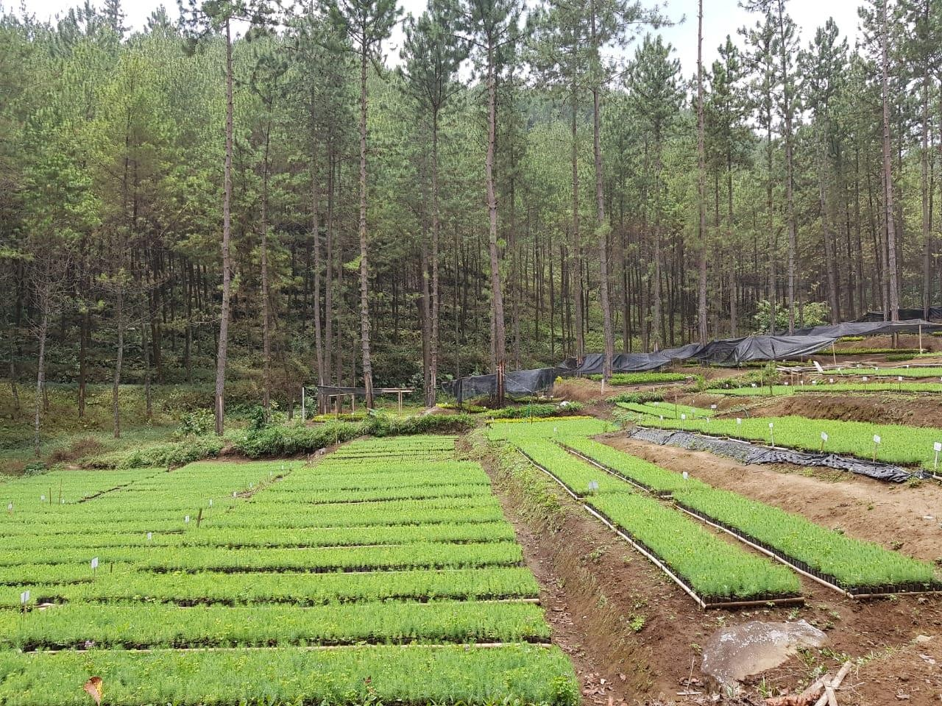
Persemaian RHL

Slide 17
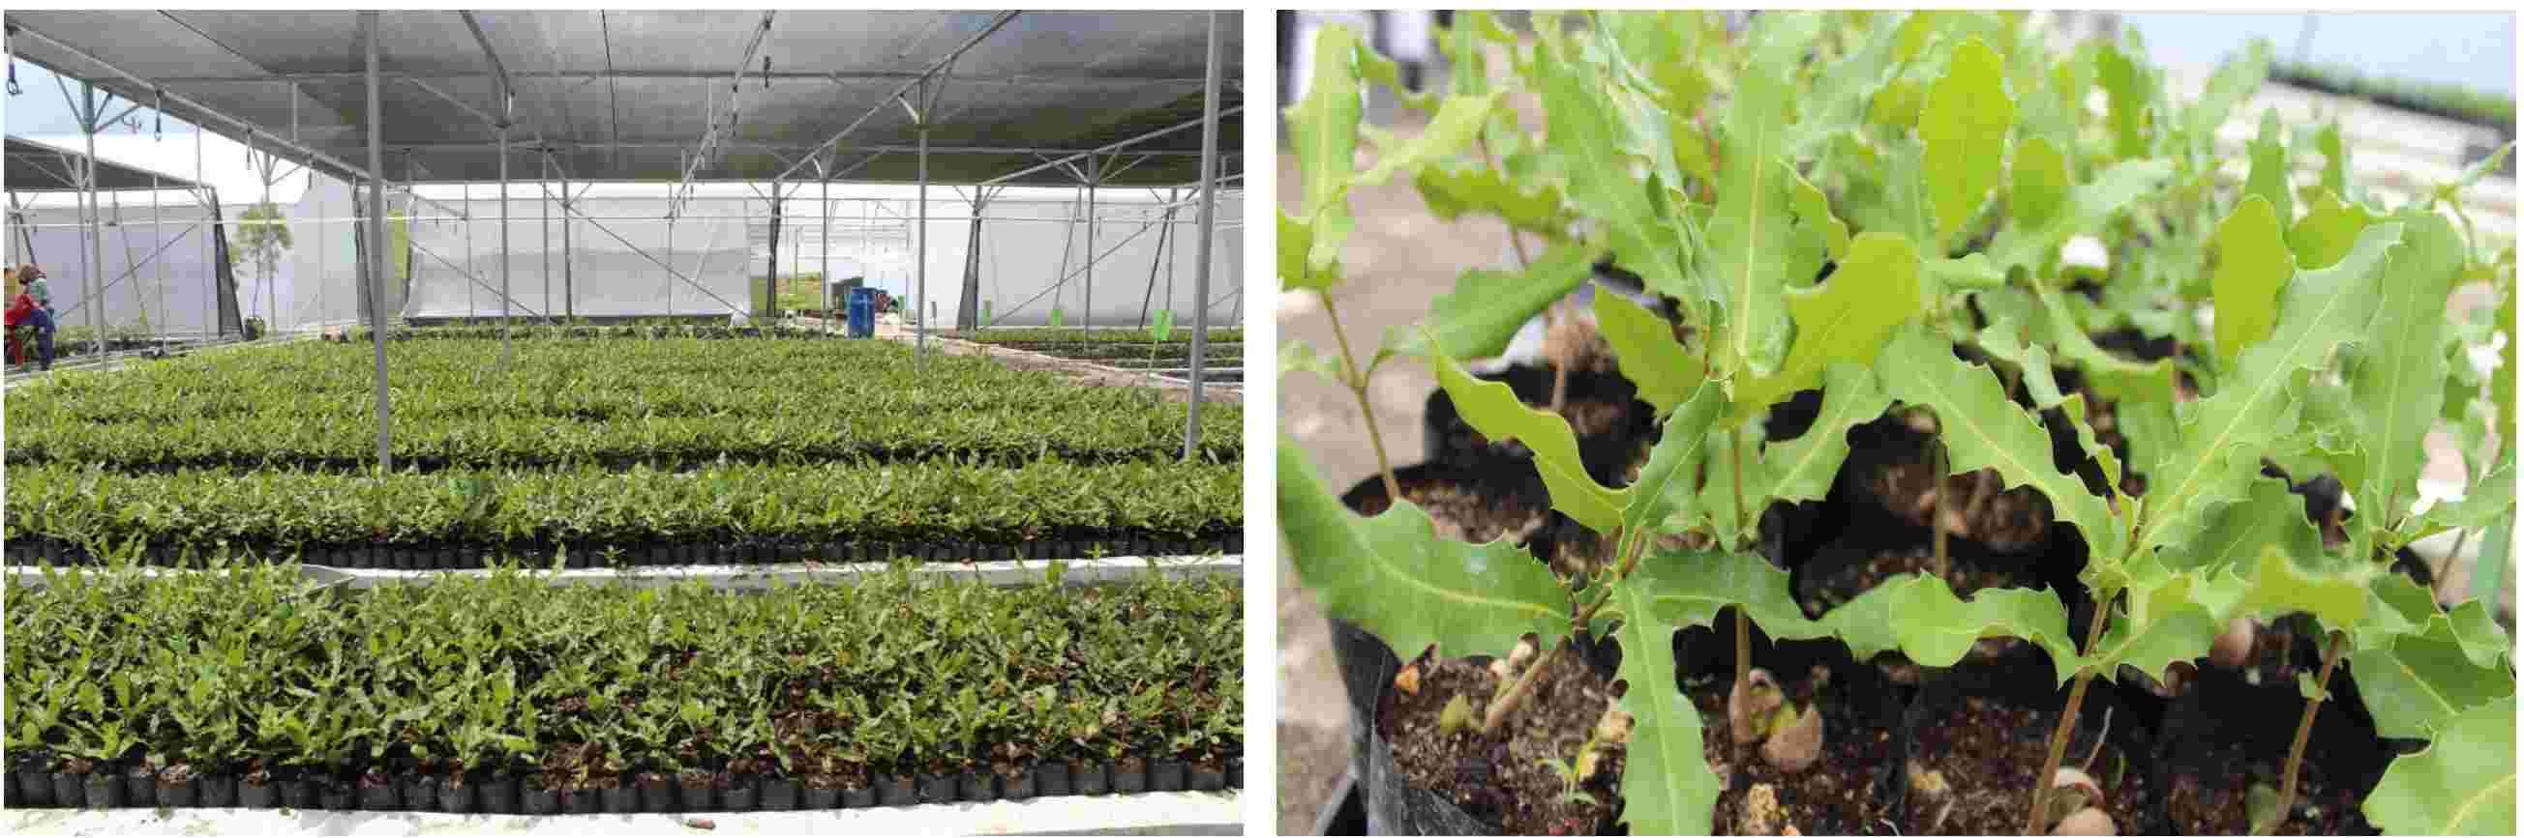
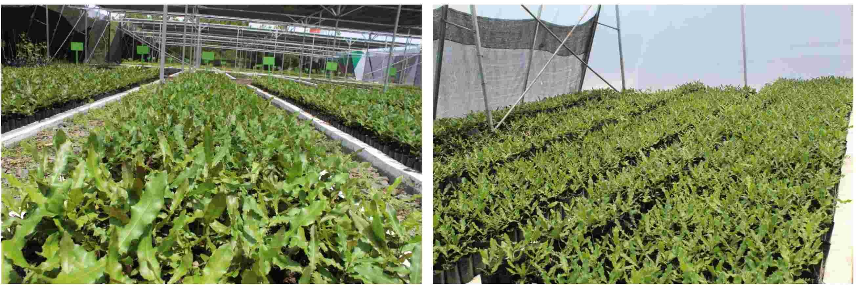
I
' I M a
c
a
d
a
m
i
a _{-•}
I

Slide 18
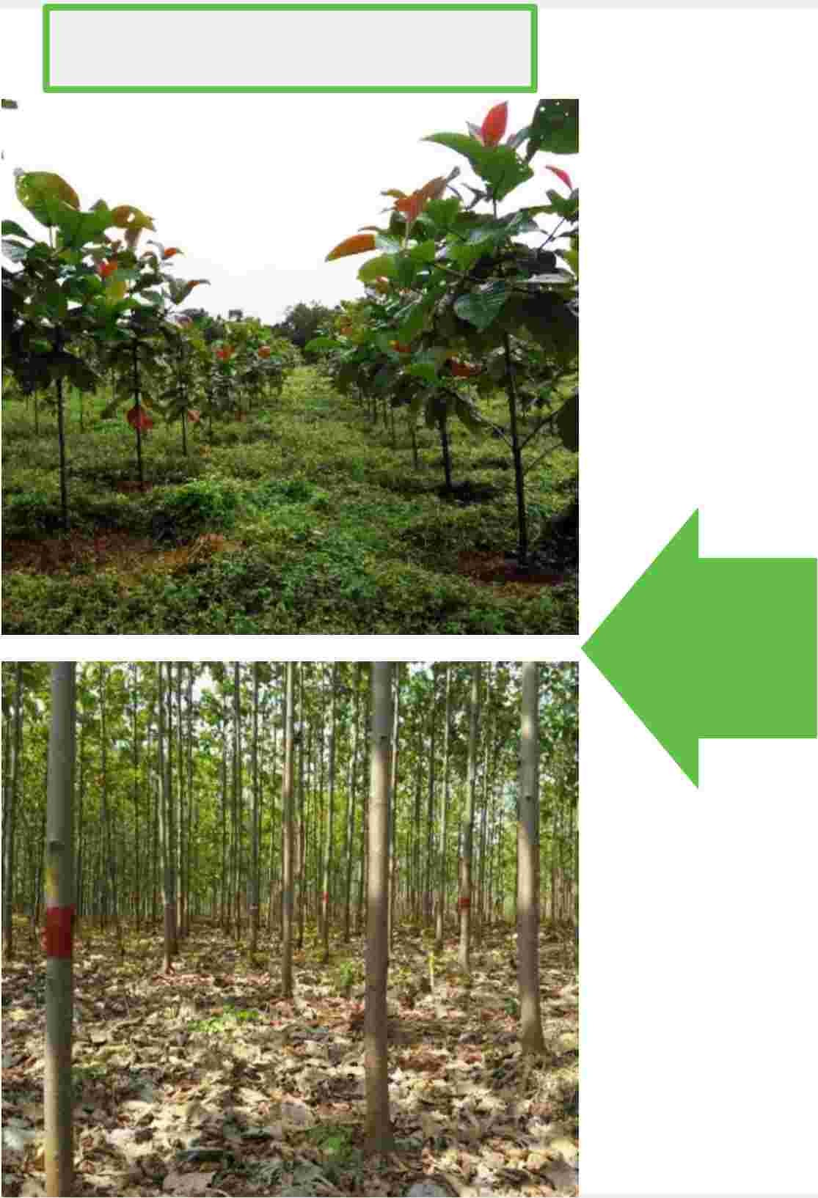
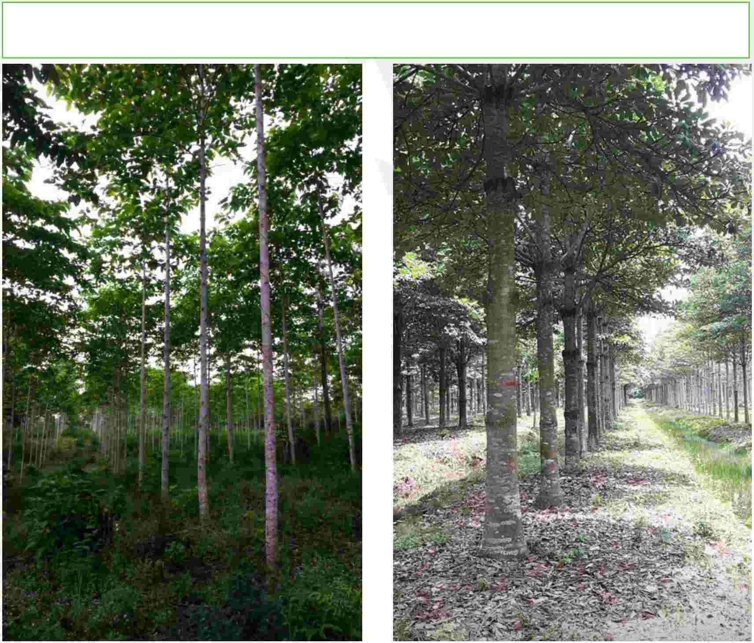


Kebun Benih
1.063 lokasi seluas 11.397 ha Kebun Benih Jabon Merahdengan jenis sengon, jabon, mahoni,
jati, gmelina, kemiri, cempaka, gaharu, Pinus, Kayu putih, Cendana, Meranti dan Jelutung.
Kebun
Benih
Jabon
Merah
Kebun Benih Semai
(KBS) Jabon Putih
Your Logo or Name Here
•
Kebun Benih
Jelutung
•

Slide 19
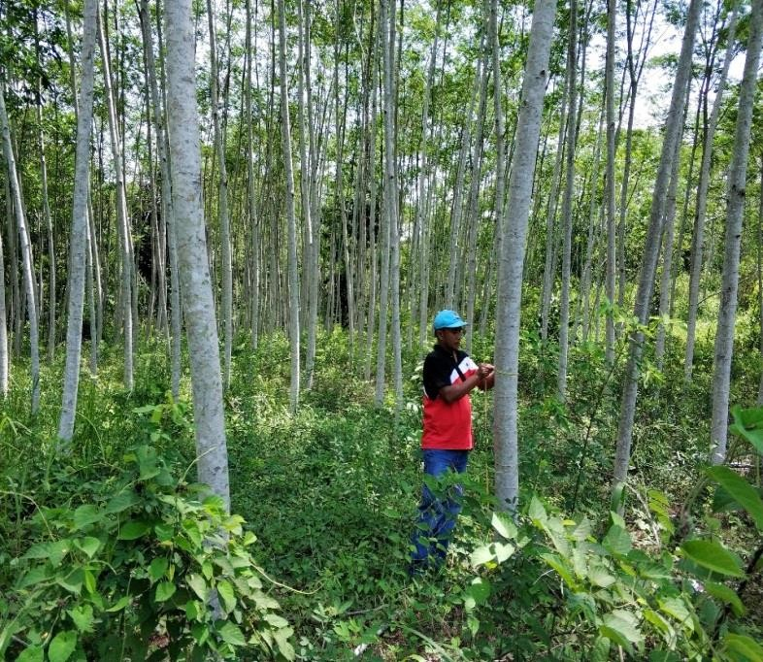
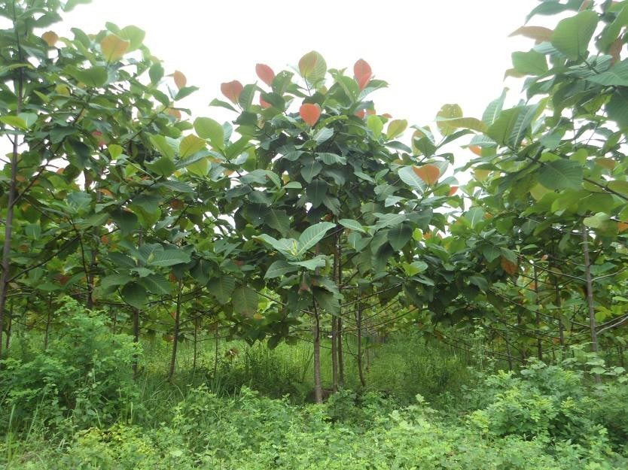
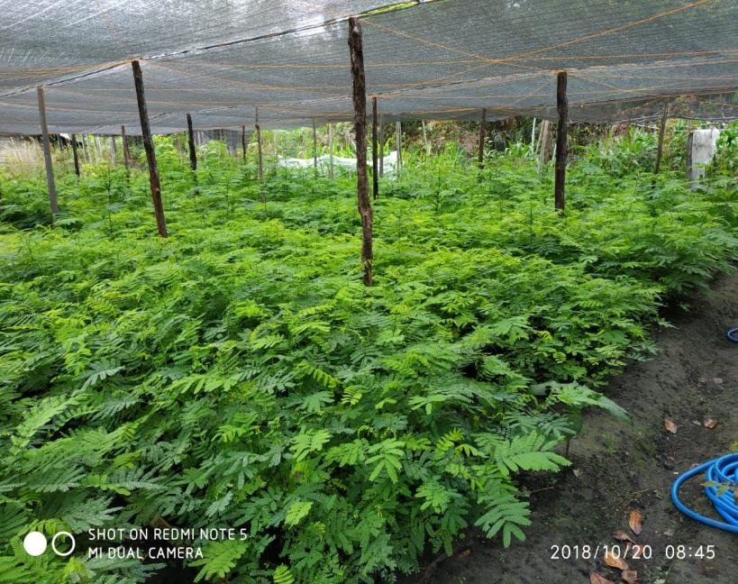
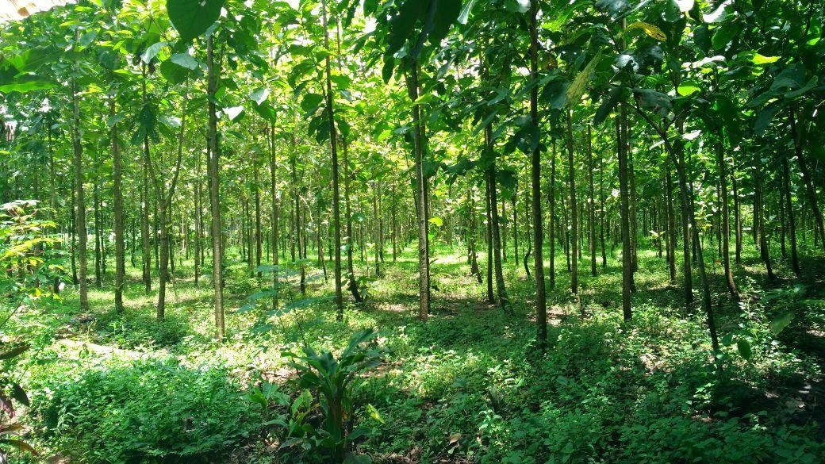
Kebun Bibit Rakyat

Slide 20
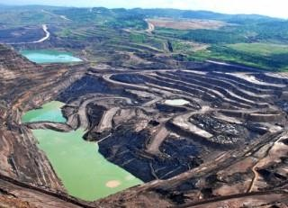
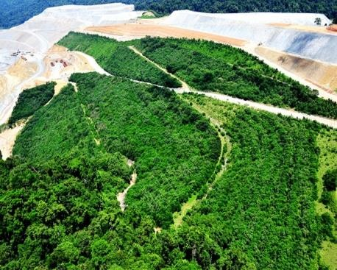

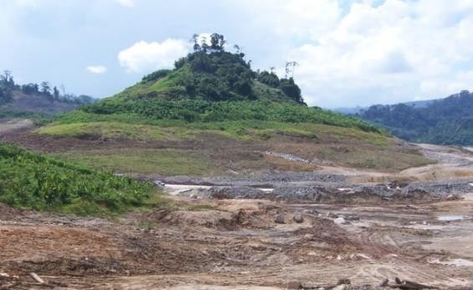
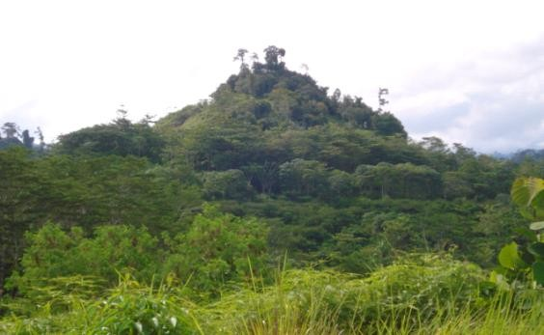

Rehabilitasi DAS

Slide 21
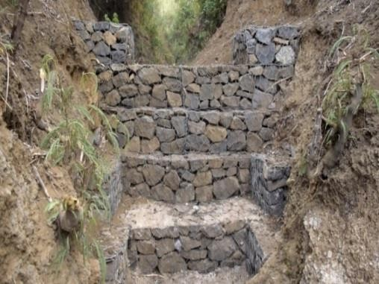
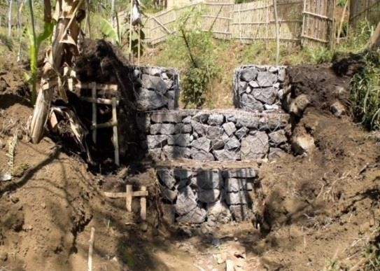
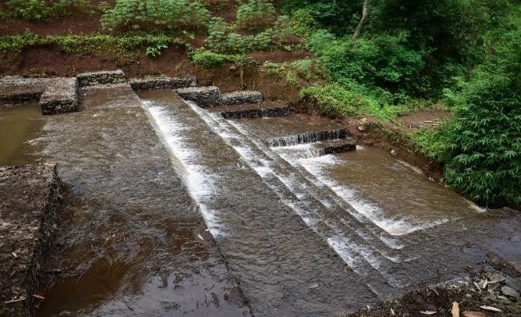
Bangunan KTA
DAM
PENAHAN
GULLY
PLUG
DAM PENGENDALI

Slide 22
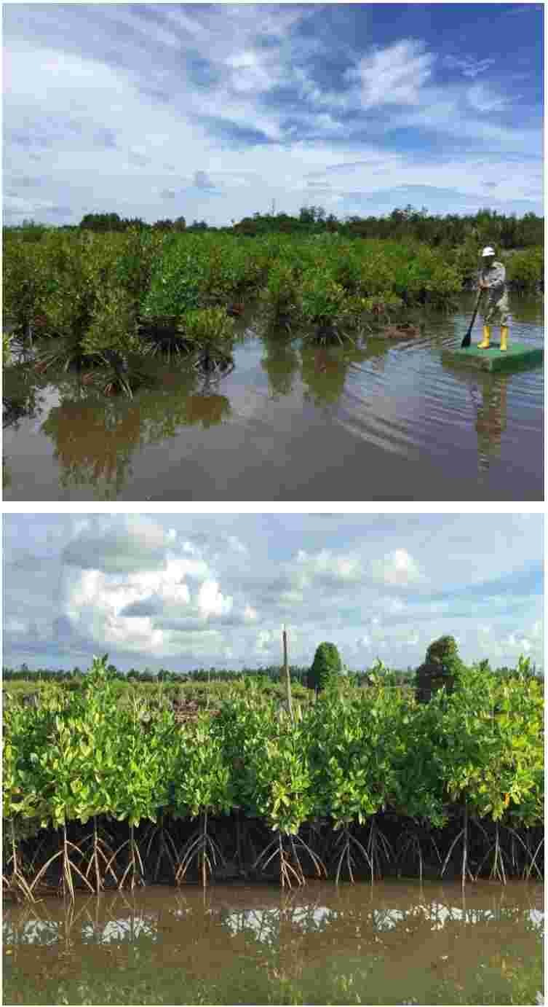
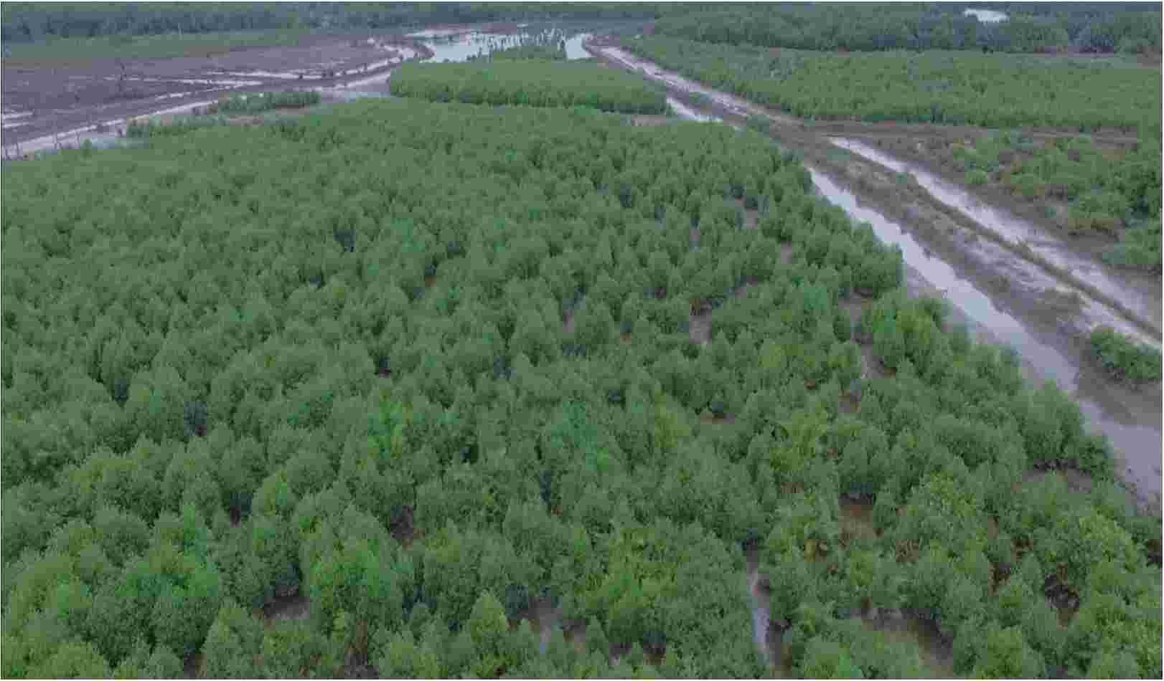
I
I
RHL Mangrove

Slide 23
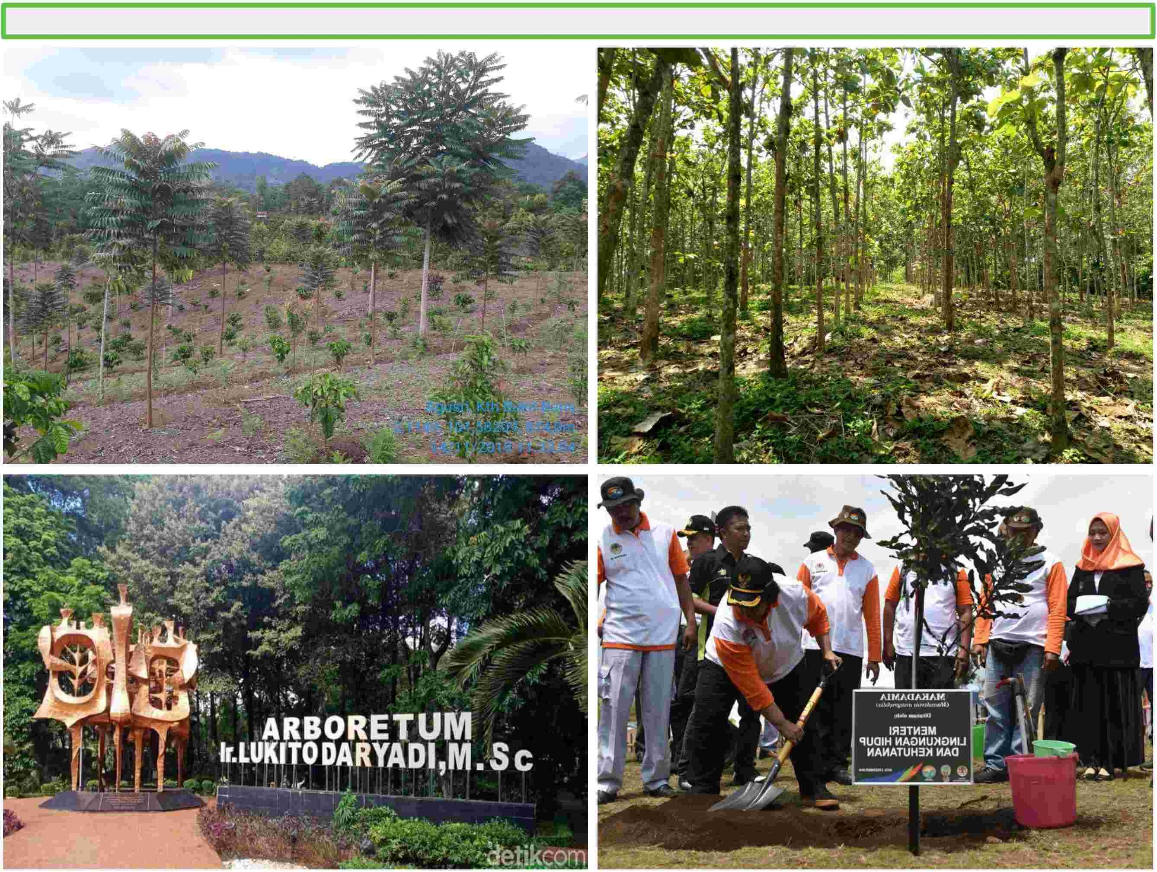
Kegiatan Agroforestri, Hutan Rakyat, Hutan Kota, dan Penanaman Ceremonial

Slide 24
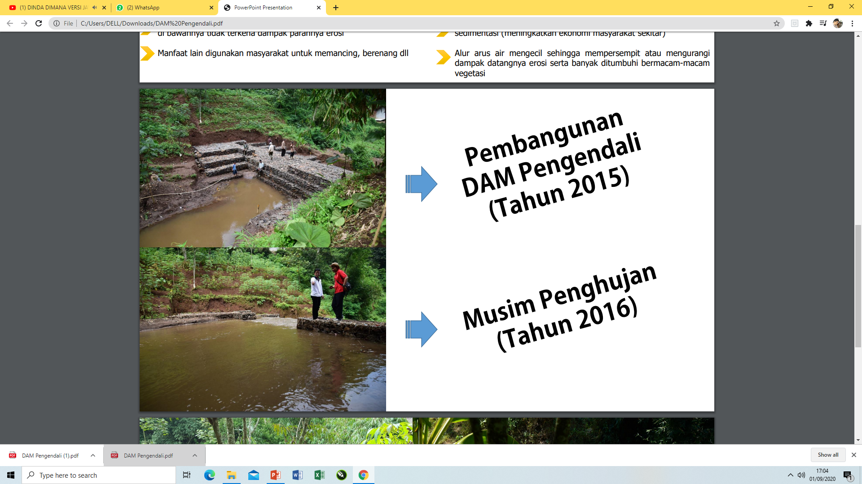
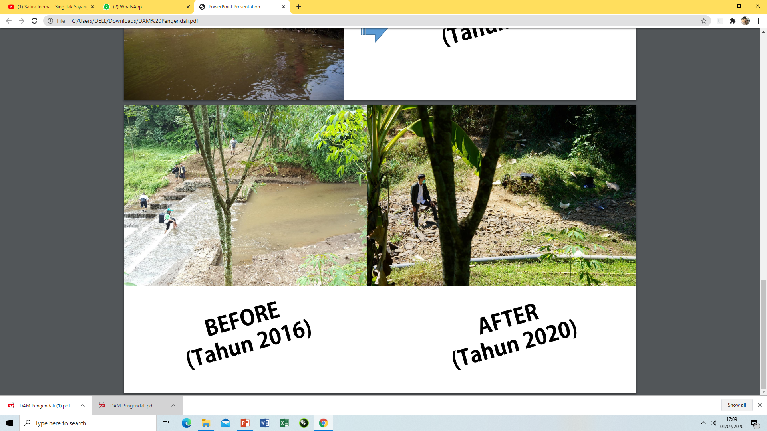
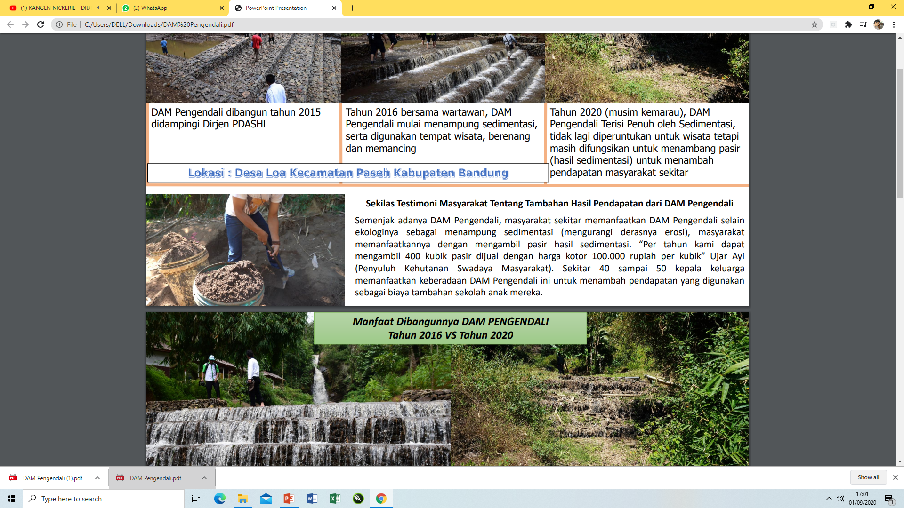
BANGUNAN KTA : FUNGSI EKOLOGIS DAN EKONOMI
Skema pembuatan Bangunan Konservasi Tanah dan Air (KTA) secara holistik mampu memberikan manfaat yang lebih luas, selain sisi ekolologis juga memberikan manfaat ekonomi yang dapat di rasakan langsung oleh masyarakat sekitar. Kegiatan pemeliharaan bangunan DAM Pengendali (Dpi) selain memperpanjang umur teknis juga memberikan manfaat ekonomi :“per tahun kami dapat mengambil 400 kubik pasir dijual dengan harga kotor Rp.100.000 per kubik” ujar Ayi (PKSM).

Slide 25
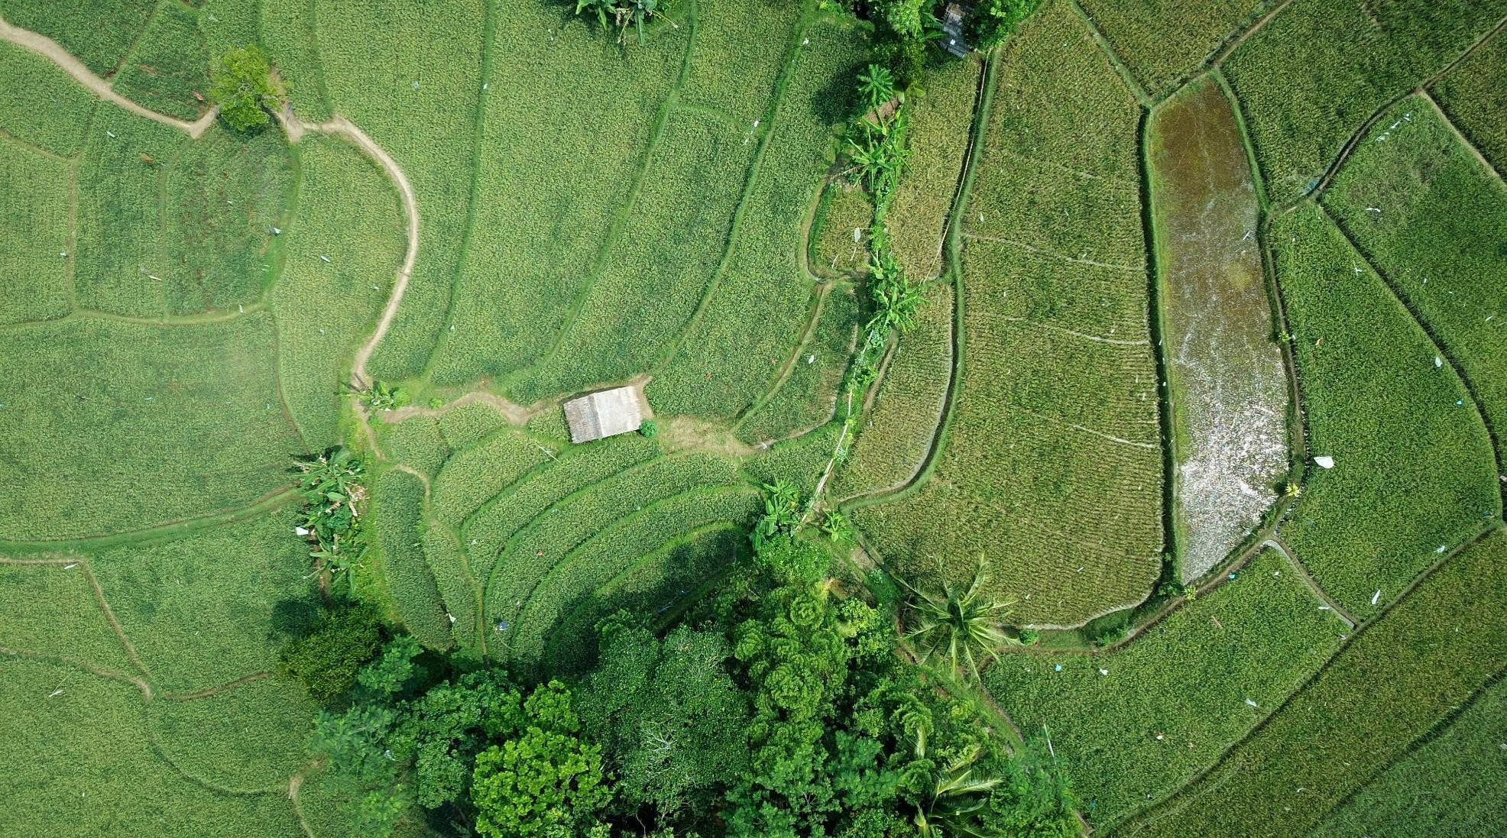




Terima Kasih
@ditjen_pdashl
(021) 5730129
data.informasi.pdashl@gmail.com
http://pdashl.menlhk.go.id

